Slide 1

CHÀO MỪNG CÁC EM
ĐẾN VỚI BÀI HỌC HÔM NAY!
Tin học 8 – Cánh diều

Slide 2


KHỞI ĐỘNG
Nêu lại các bước chèn hình ảnh vào văn bản.
Bước 1: Mở Word → Trên thanh công cụ chọn Insert → Chọn Pictures.
Bước 2: Chọn Picture from File...
Bước 3: Chọn hình ảnh bạn muốn chèn → Chọn Insert.

Slide 3





BÀI 5: THỰC HÀNH TỔNG HỢP

Slide 4
THỰC HÀNH: TẠO VĂN BẢN VỀ
KẾ HOẠCH ĐI DÃ NGOẠI

Slide 5

Thảo luận theo cặp đôi, khai thác thông tin trong SGK tr. 51 và thực hiện nhiệm vụ:
Tạo một văn bản trình bày kế hoạch một ngày đi dã ngoại của lớp theo yêu cầu:
- Bản kế hoạch cần có các mục: 1. Thời gian, địa điểm; 2. Lịch trình; 3. Một số lưu ý.
- Nội dung chi tiết mỗi mục ngắn gọn, sử dụng các kiểu đánh chỉ mục đầu đoạn hợp lí.
- Có một vài hình ảnh về địa điểm tham quan mà lớp em sẽ tới.
- Có tiêu đề đầu trang và tiêu đề chân trang. Tiêu đề chân trang: có từ “TRANG”, tiếp đến là số trang tự động đặt ở giữa trang.

Slide 6
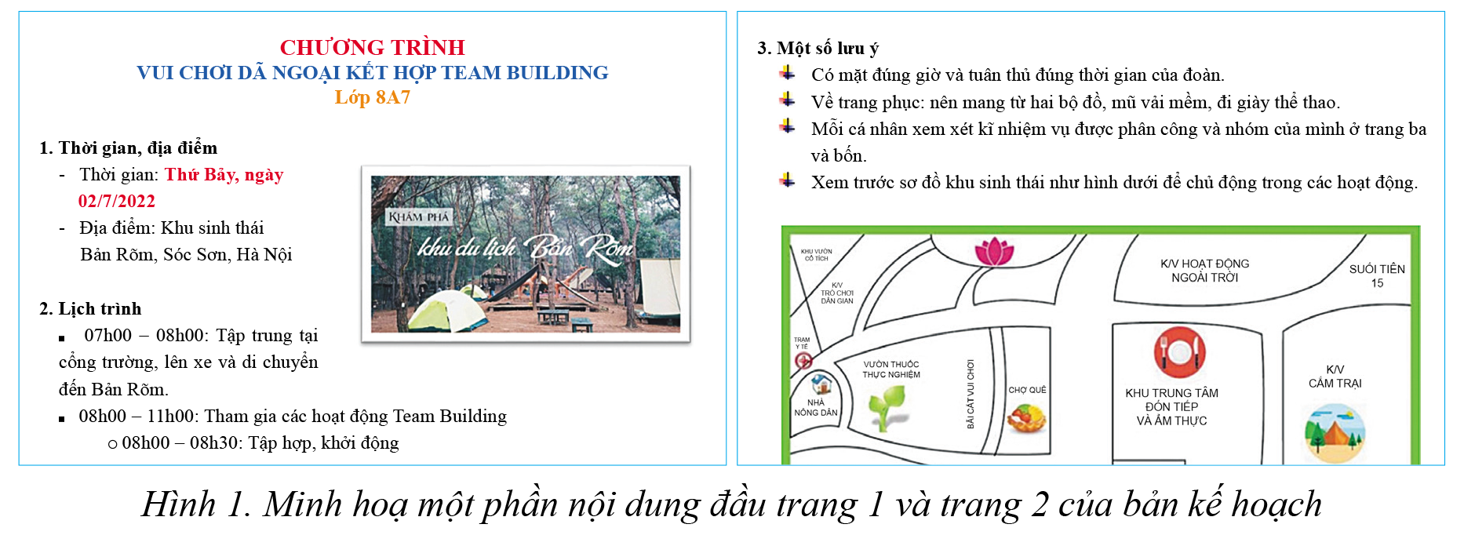

Slide 7

LUYỆN TẬP
1. Khoanh tròn vào đáp án đặt trước câu trả lời đúng
Câu 1: Trong phần mềm soạn thảo, để chèn ảnh vào văn bản,
bạn nên thực hiện thao tác nào sau đây?
A. Nhấn phím "Ctrl + C" để sao chép ảnh, sau đó nhấn "Ctrl + V" để dán vào văn bản.
B. Nhấp chuột phải vào vị trí cần chèn ảnh, chọn "Chèn ảnh" và duyệt tệp để chọn ảnh cần thêm vào.
B. Nhấp chuột phải vào vị trí cần chèn ảnh, chọn "Chèn ảnh" và duyệt tệp để chọn ảnh cần thêm vào.
C. Sử dụng phím "Ctrl + X" để cắt ảnh từ nơi khác, sau đó nhấn "Ctrl + V" để dán vào văn bản.
D. Dùng chuột kéo thả ảnh từ một thư mục vào văn bản.

Slide 8
Câu 2: Trong phần mềm soạn thảo, để tạo danh sách liệt kê các mục,
bạn nên làm gì dưới đây?
A. Sử dụng dấu chấm đầu dòng cho mỗi mục trong danh sách.
B. Đánh số từng mục trong danh sách bằng cách gõ số và dấu chấm.
C. Sử dụng phím "Tab" để thụt lề và đánh số từng mục trong danh sách.
D. Chọn các mục cần liệt kê và nhấn nút "Danh sách" trong thanh công cụ.
D. Chọn các mục cần liệt kê và nhấn nút "Danh sách" trong thanh công cụ.

Slide 9
Câu 3: Làm thế nào để thêm tiêu đề chân trang vào văn bản trong
phần mềm soạn thảo?
A. Nhấp chuột phải vào cuối trang và chọn "Thêm tiêu đề chân trang".
B. Mở thẻ "Chân trang" trong thanh công cụ và chọn "Thêm tiêu đề".
C. Nhấp vào thẻ "Chân trang" trên thanh trạng thái và chọn "Thêm tiêu đề chân trang".
C. Nhấp vào thẻ "Chân trang" trên thanh trạng thái và chọn "Thêm tiêu đề chân trang".
D. Nhấp chuột phải vào đầu trang và chọn "Thêm tiêu đề chân trang".

Slide 10
Câu 4: Để đánh số trang trong phần mềm soạn thảo, bạn nên làm gì sau đây?
A. Mở thẻ "Đánh số trang" và chọn kiểu số đánh số hiển thị.
A. Mở thẻ "Đánh số trang" và chọn kiểu số đánh số hiển thị.
B. Nhấp chuột vào vị trí bạn muốn đánh số trang và gõ số trang.
C. Nhấp chuột phải vào thanh trạng thái và chọn "Hiển thị số trang".
D. Mở menu "Chế độ xem" và chọn "Hiển thị số trang".

Slide 11
Câu 5: Trong phần mềm soạn thảo, để chèn hình vẽ từ một tệp ngoài vào văn bản,
bạn nên thực hiện thao tác nào dưới đây?
A. Mở menu "Chèn" và chọn "Hình vẽ" để duyệt và chèn hình từ tệp ngoài.
A. Mở menu "Chèn" và chọn "Hình vẽ" để duyệt và chèn hình từ tệp ngoài.
B. Sử dụng phím tắt "Ctrl + V" để dán hình vẽ từ tệp ngoài vào văn bản.
C. Kéo hình vẽ từ một thư mục và thả vào văn bản tại vị trí mong muốn.
D. Nhấp chuột phải vào vị trí cần chèn hình và chọn "Chèn hình vẽ từ tệp".

Slide 12
VẬN DỤNG
Thảo luận nhóm và thực hiện nhiệm vụ: Em hãy tạo một văn bản giới thiệu về trường em. Nội dung văn bản gồm: sơ lược lịch sử ngôi trường, những thành tích nổi bật, hình ảnh khuôn viên trường (có thể có sơ đồ kèm chú thích hoặc ảnh).

Slide 13



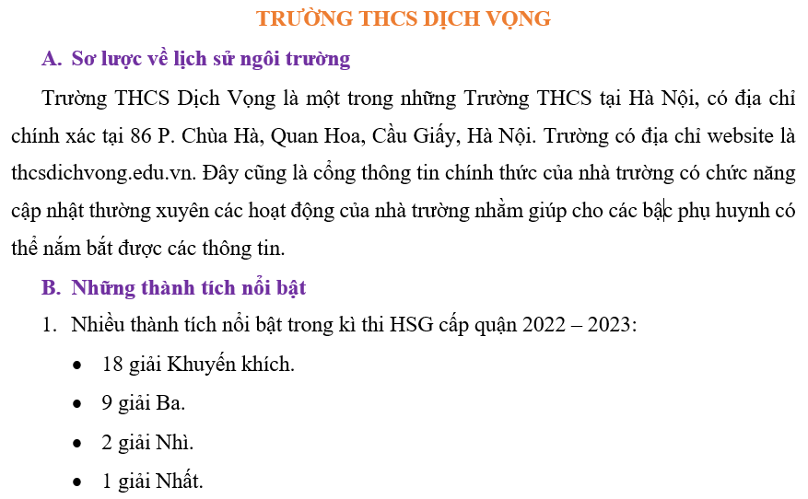

Slide 14
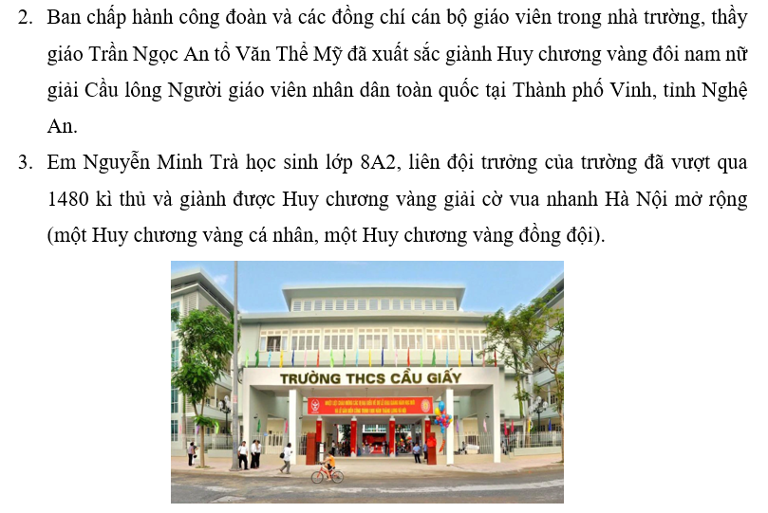

Slide 15
HƯỚNG DẪN VỀ NHÀ
01
02
03
Hoàn thành bài tập phần Vận dụng.
Ôn lại kiến thức đã học.
Đọc và tìm hiểu trước Bài 6.

Slide 16
TRÂN TRỌNG CẢM ƠN SỰ
QUAN TÂM THEO DÕI CỦA CÁC EM
Các em còn câu hỏi nào không?

